Slide 1

Demo Loop
데모루프로젝트
영진 전문 대학교
게임 기획 제안서
"주인공과 함께 평화로운 시골마을에서 자유로운 탐험을 떠나가는 힐링게임"
Demo Loop
10조 – 정현우 / 주현해 / 정현규 / 최성완
2024.09.25

Slide 2






데모루프로젝트
어떤 게임을 만들 것인가
자유도
편안함
밝은 분위기에서 부담 없이 즐길 수 있는 콘텐츠
제한없는 게임 진행
평화롭고 밝은 분위기의 게임
동기부여
한눈에 알 수 있는 목표
01

Slide 3


데모루프로젝트
힐링게임을 개발하고자 결심하게 된 이유는 액션 게임이 쏱아져 나오는 현실 속에서 누구나 공감하고 쉽게 스며들 수 있는 분위기의 게임을 원했고 이에 논의 끝에 힐링게임 개발을 결정하게 되었습니다.
개발 동기
02

Slide 4
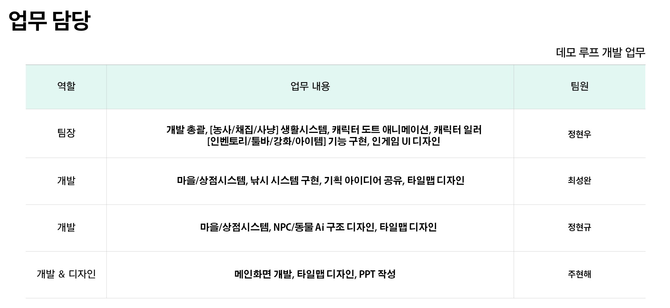
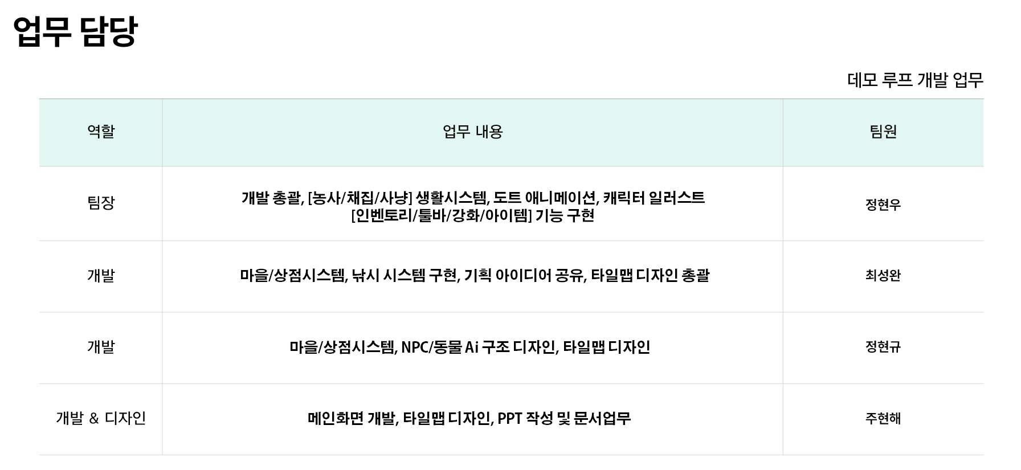

데모루프로젝트
업무 담당
데모 루프 개발 업무
역할 | 업무 내용 | 팀원
팀장 | 개발총괄, 농사/채집/강화/생활 시스템, 캐릭터 디자인 | 정현우
개발 | 마을/상점시스템, 낚시 구현, 기획 아이디어 공유 | 최성완
개발 | 마을시스템, NPC/동물 Ai 구조 디자인, UI개발 | 정현규
개발 & 디자인 | 메인화면/UI 디자인, 타일맵 디자인 | 주현해
03

Slide 5
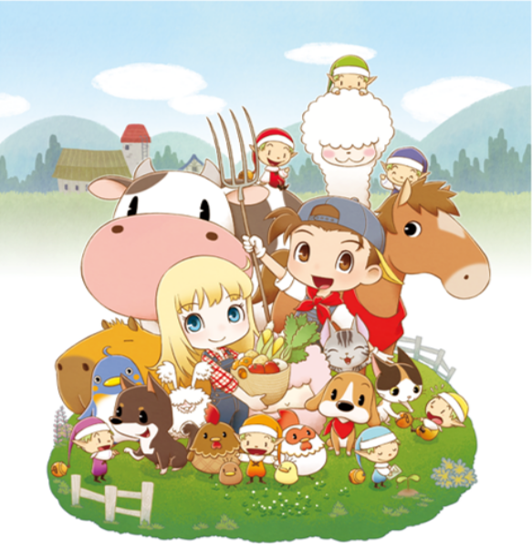
데모루프로젝트
게임 개요
01
장르
인디, 농장 경영 시뮬레이션
02
시점
2D 쿼터뷰
03
플레이 인원
싱글
04

Slide 6
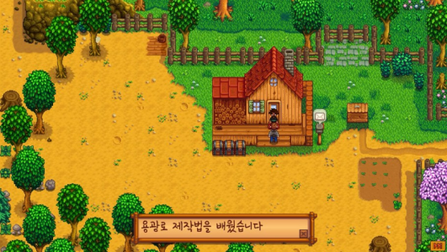
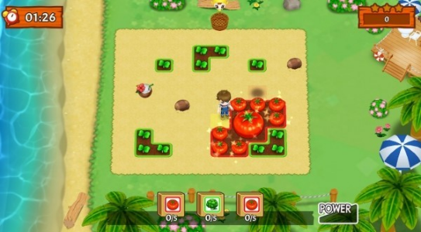
데모루프로젝트
만들려는 게임
레 퍼 런 스
"스타듀밸리"
"하베스트문 : 매드대쉬"
굵직한 콘텐츠 참조
농사관련 시스템 참조
05

Slide 7
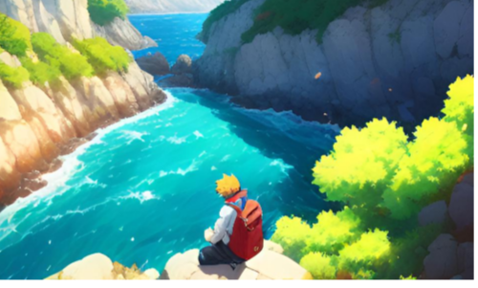

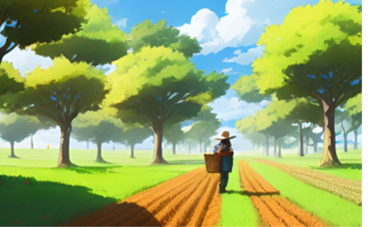
데모루프로젝트
게임 특징
농사 및 자원 관리
차별점
계절 변화
작물 재배와 동물 기르기를 통해 자원을 효율적으로 관리
전투나 복잡한 스토리가 없는, 편안하게 즐길 수 있는 성장 중심의 콘텐츠
계절에 따라 다른 작물과 활동이 가능하고 각 계절마다 특별한 이벤트 추가
06

Slide 8



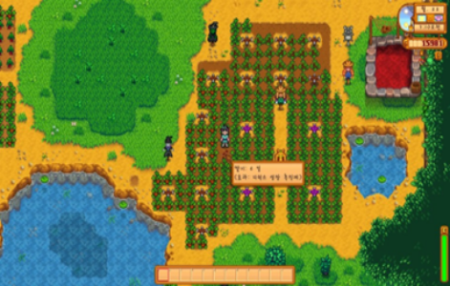
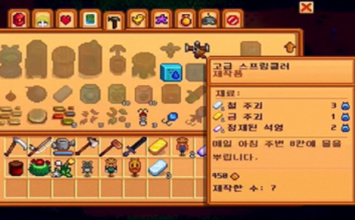
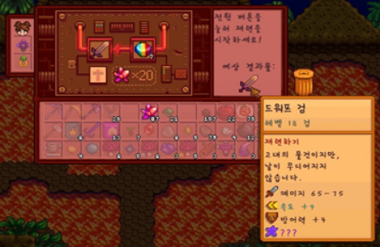
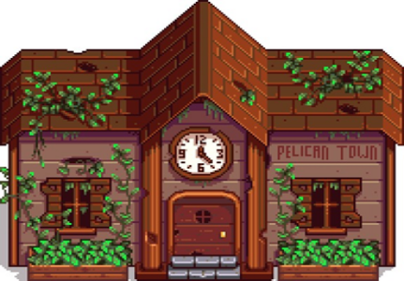
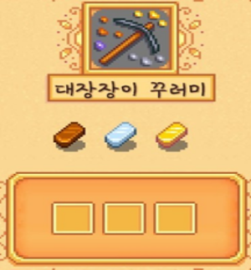
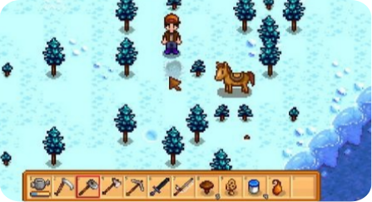
데모루프로젝트
컨텐츠
성장
BM
자신만의 농장 경영
다양한 활동에 따른 장비 종류
특수 제작 - 용도 - 제작을 통해 플레이어에게 용이한 도구들이나 물건을 구매할 수있음
- 최종목표 -
장비 강화를 통한 작업효율 증가
DLC를 통한 새로운 컨텐츠 업데이트 추가
특정 건축물 완성
07

Slide 9
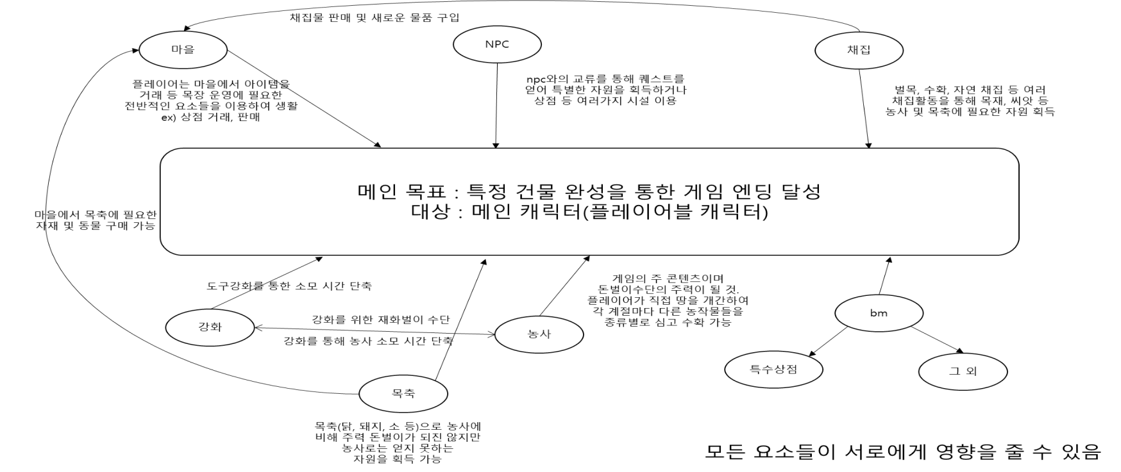
게임 플로우
데모루프로젝트
08

Slide 10
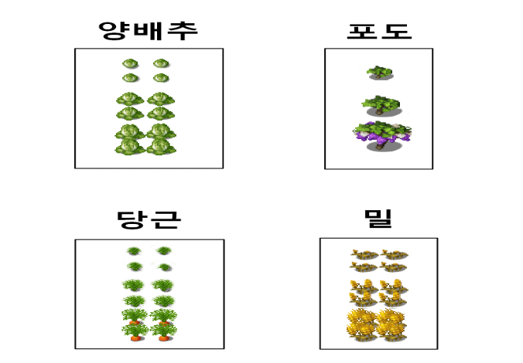
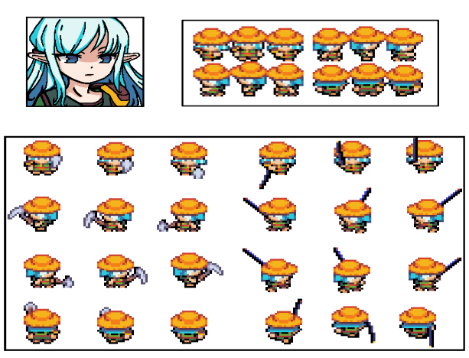
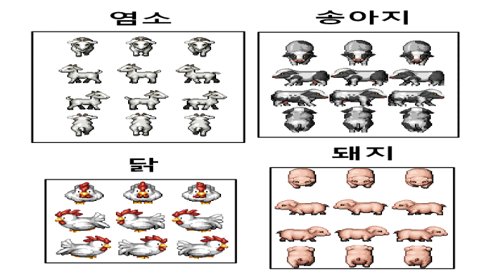
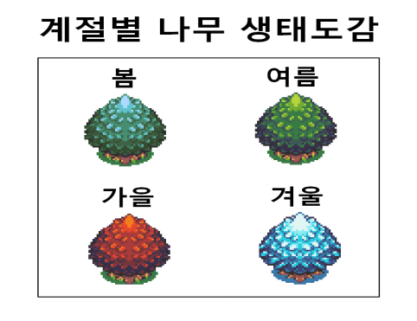
그래픽 컨셉
플레이어
농작물
데모루프로젝트
동물
나무
09

Slide 11





데모루프로젝트
시작 및 조작
W
A
S
D
이동
Esc
창 닫기
SPACE BAR
대화창 넘기기
상호작용
채집
11

Slide 12
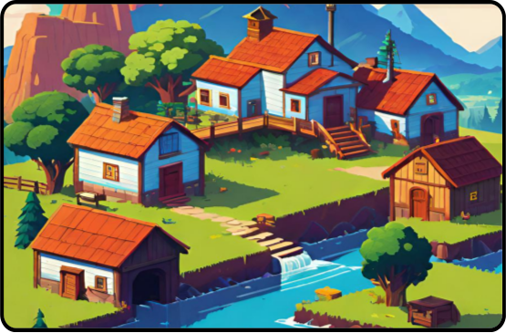
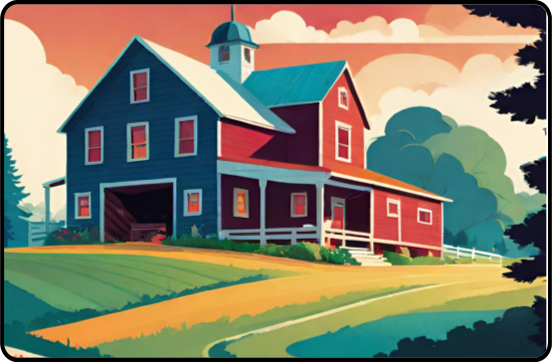
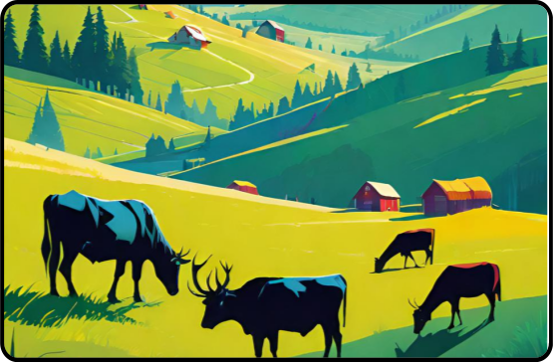
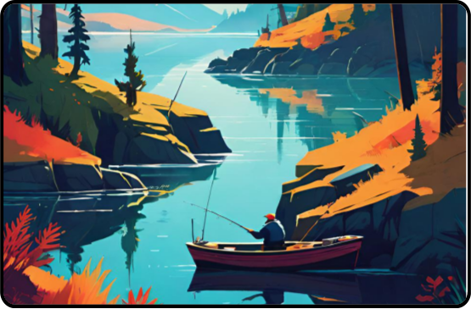
게임 플레이 (공간)
데모루프로젝트
마을터
농장터
목장터
낚시터
12

Slide 13
게임 플레이 ( From 티민이 YOUTUBE CHANNEL )
데모루프로젝트
1.
- 채집 및 도구 구현
https://www.youtube.com/watch?v=5le1nIHZ0I4
2.
- 경작 및 심기 구현
https://www.youtube.com/watch?v=Oo1q-HepYCw
3.
https://www.youtube.com/watch?v=dYVl-kXiYMs
- 인벤토리 및 아이템 드래드/드랍 구현
4.
https://www.youtube.com/watch?v=1kXNnYBf84w
- 대화시스템 구현
5.
https://www.youtube.com/watch?v=LADNJV2-BRw
- 맵이동 구현
6.
https://www.youtube.com/watch?v=WzUx_UlFgBo
- 채집 애니메이션 구현
7.
https://www.youtube.com/watch?v=Inv6RgDlyzg
- 농기구와 씨앗 구현
8.
https://www.youtube.com/watch?v=dFSgPnR8BMk
- 열매 구현 구현
9.
https://www.youtube.com/watch?v=WiiSuu7lUlI
- 성장 시스템 구현
13

Slide 14
게임 플레이
데모루프로젝트
10
- 성장
https://www.youtube.com/watch?v=owSiatpCdyE
11
https://www.youtube.com/watch?v=BR_jTWUEbXA
- 씬이동
12
https://www.youtube.com/watch?v=Pco1Rpm6Vi
- 인게임 효과음 브금
13
https://www.youtube.com/watch?v=1kXNnYBf84w
- 대화시스템 구현
14
https://www.youtube.com/watch?v=goYHGwDsWNI
- 장비제작
15
https://www.youtube.com/watch?v=jwbj_72SAJQ
- 나무꾼
16
https://www.youtube.com/watch?v=lduEHheGluo
- 동물로 변신
17
https://www.youtube.com/watch?v=F4lMDiZItrg
- 아이템 팔기
18
https://www.youtube.com/watch?v=sPq8L49b31U
- 사냥
13

Slide 15
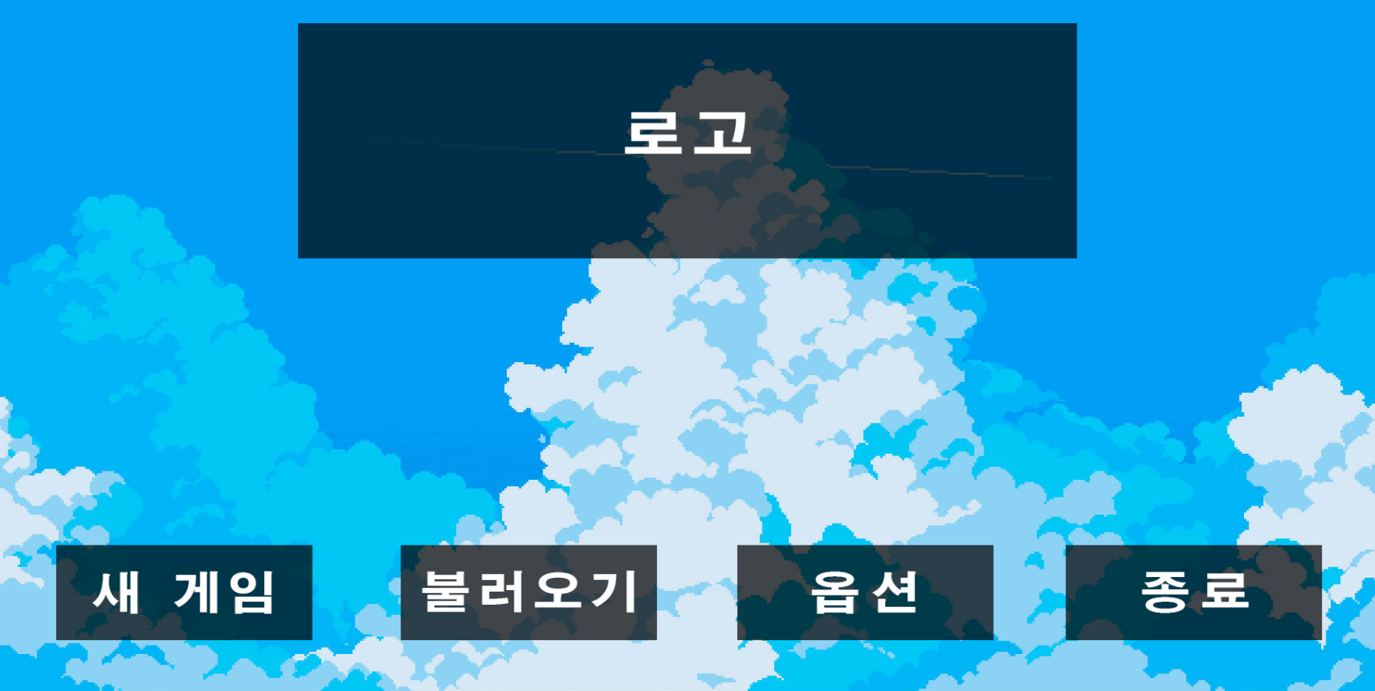
게임 UI 구상 (시작화면)
데모루프로젝트

Slide 16
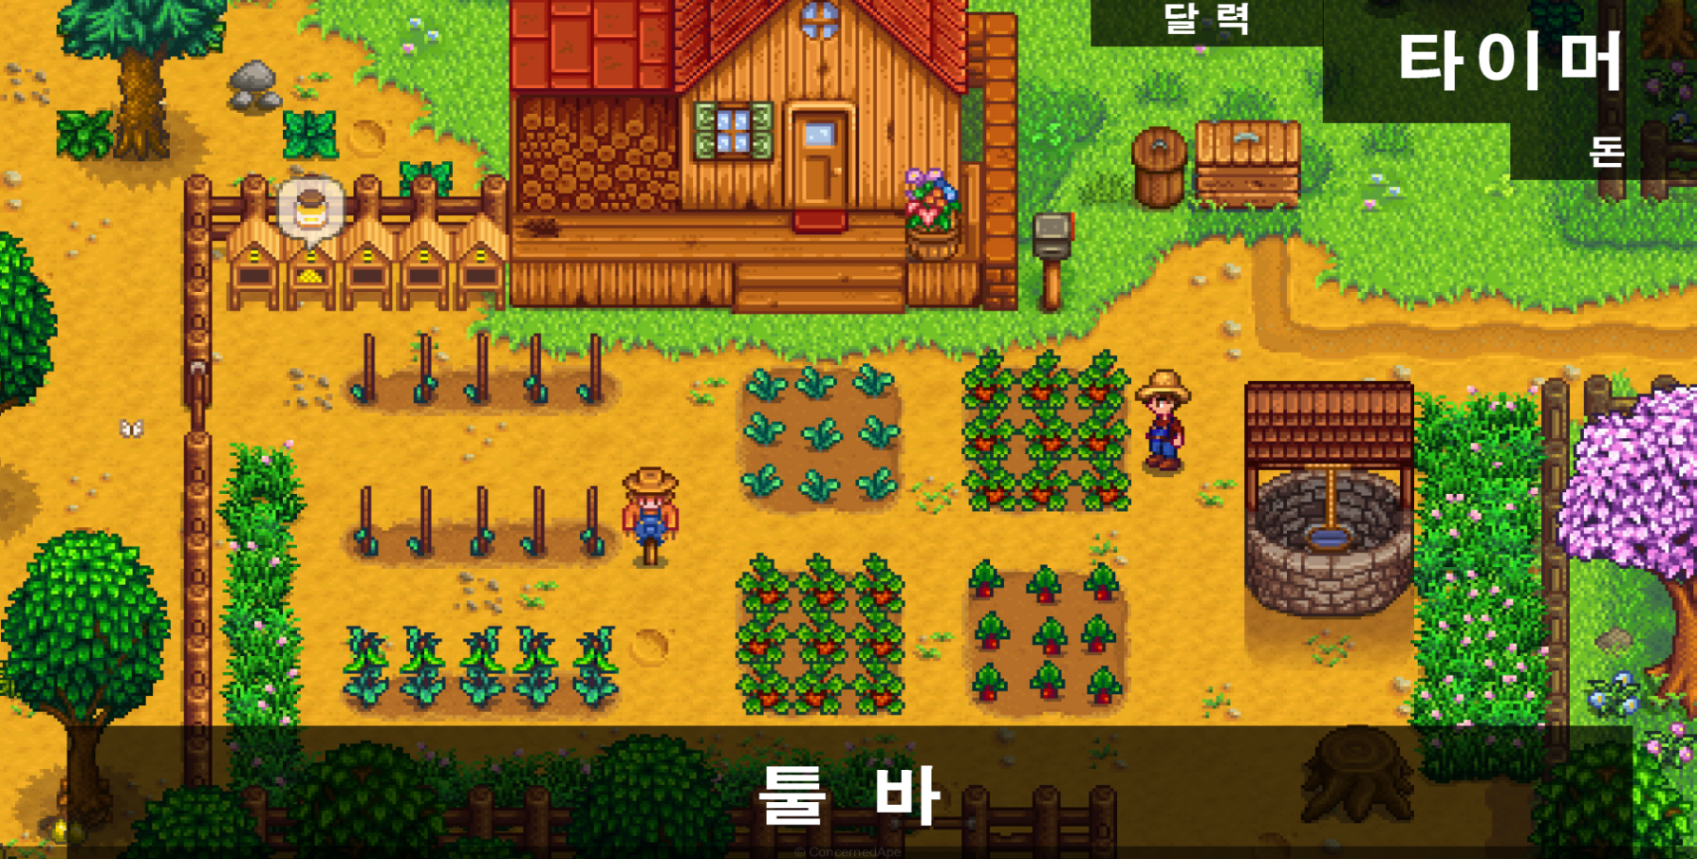
게임 UI 구상 (메인화면)
데모루프로젝트

Slide 17
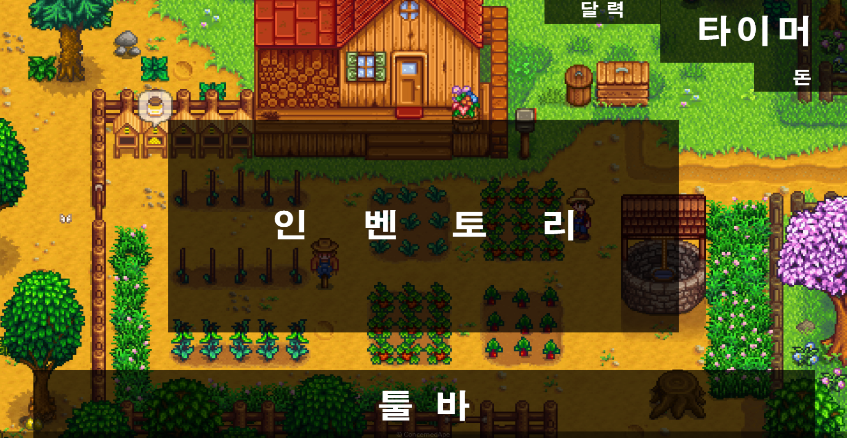
게임 UI 구상 (인벤토리)
데모루프로젝트

Slide 18
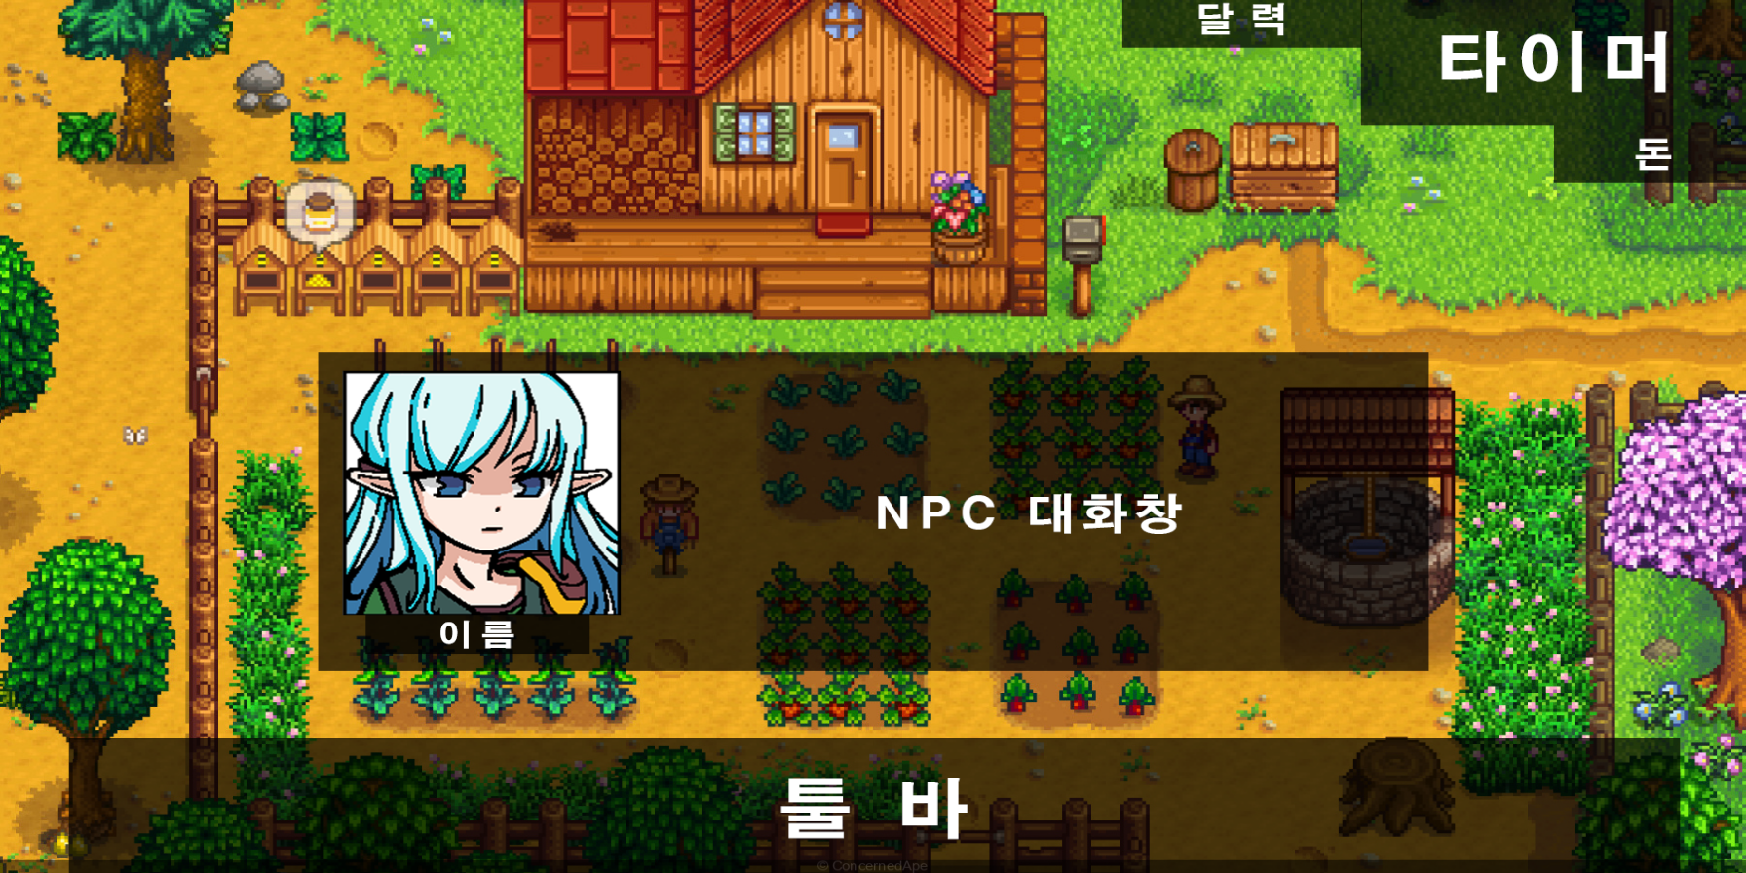
게임 UI 구상 (npc 대화창)
데모루프로젝트

Slide 19
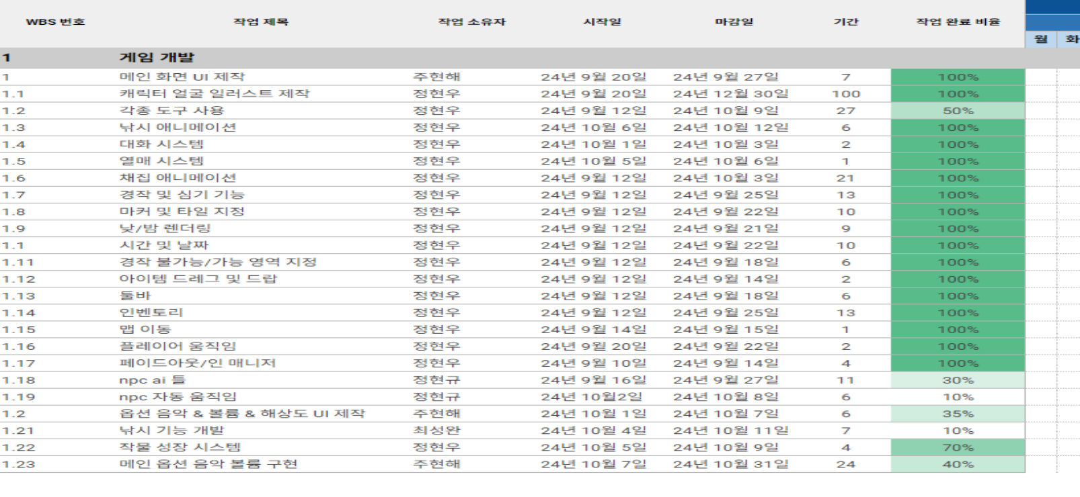
제작 과정
데모루프로젝트
WBS 참고 해주세요!
15

Slide 20
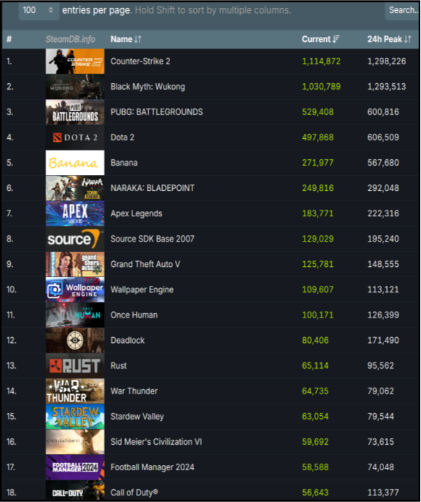
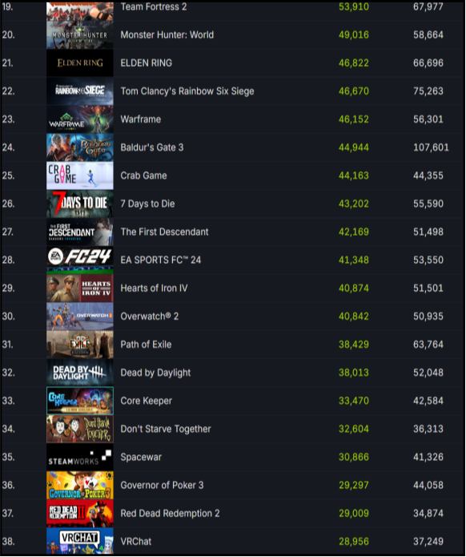
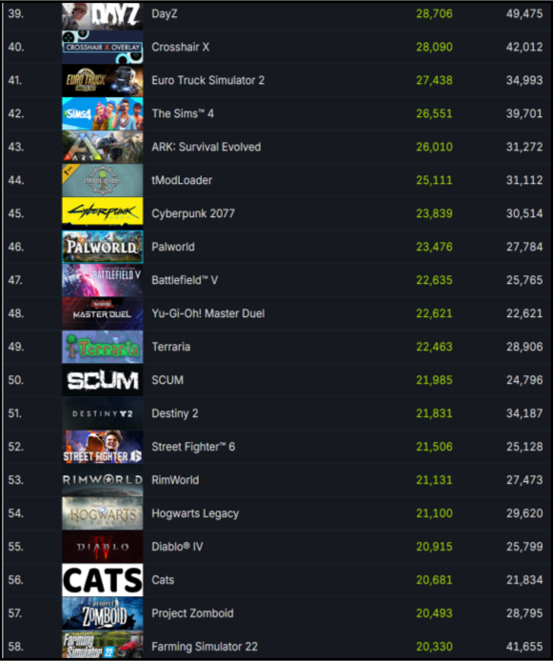
데모루프로젝트
매출 순위 조사
16

Slide 21





데모루프로젝트
게임 시장 트렌드
유저
< 서로 다른 입장 >
제작사
자극적인 컨텐츠가 주가 되는 게임을 선호하는 추세
50%
액션, 전략 등 자극적인 것들을 메인으로 하는 게임 제작이 다수
50%
17

Slide 22
데모루프로젝트
게임 성공 가능성
< 액션, 전략 등 장르성이 무거운 게임들이 유행 >
하지만! 사이사이에 스타듀 밸리등 라이트한 게임들도 다수 존재
- 틈새시장을 공략할 시 성공 가능성이 존재 有 -
18

Slide 23
데모루프로젝트
장단점 (장점)
도트 그래픽: 레트로 감성을 통해 쉽게 피로해지지 않는 안정감을 제공합니다.
슬로우 라이프: 스트레스를 최소화하고 여유로운 플레이를 권장합니다.
낮은 진입장벽: 조작이 간단해 누구나 쉽게 적응할 수 있습니다.
19

Slide 24
데모루프로젝트
장단점 (단점)
시장 포화 상태: 이미 비슷한 장르의 게임들이 많아, 새롭고 참신한 콘텐츠를 개발하기 어렵습니다.
적은 유저층: 슬로우 템포 게임을 선호하는 유저가 상대적으로 적습니다.
지루함: 진입장벽이 낮아 누구든지 접근할 수 있지만, 이로 인해 빠르게
질릴 수 있습니다.
20

Slide 25




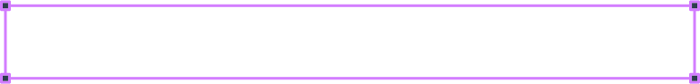


개발일정 안내
DEMO LOOP
 | 1주차 | 2주차 | 3주차 | 4주차 | 5주차 | 6주차
Step 1
Step 2
Step 3
Step 4
Step 5
게임 기획 단계
게임 틀 및 기초 구현 단계
게임 시스템 구축 & BM 개발 단계
게임 최종 테스트 단계
게임 개발 발표 준비

Slide 26

데모루프로젝트
「 영진전문대학교 게임기획안 발표 마침 」
감사합니다
END

